Slide 1
主要通讯协议积累
2024-05-15

Slide 2
01
编写过程
 | 记录 |  | 记录
Modbus-RTU |  | IEC 104
Modbus-TCP |  | IEC 61850
MQTT
HTTP | 这个一定要搞清楚，网络编程的基础

Slide 3
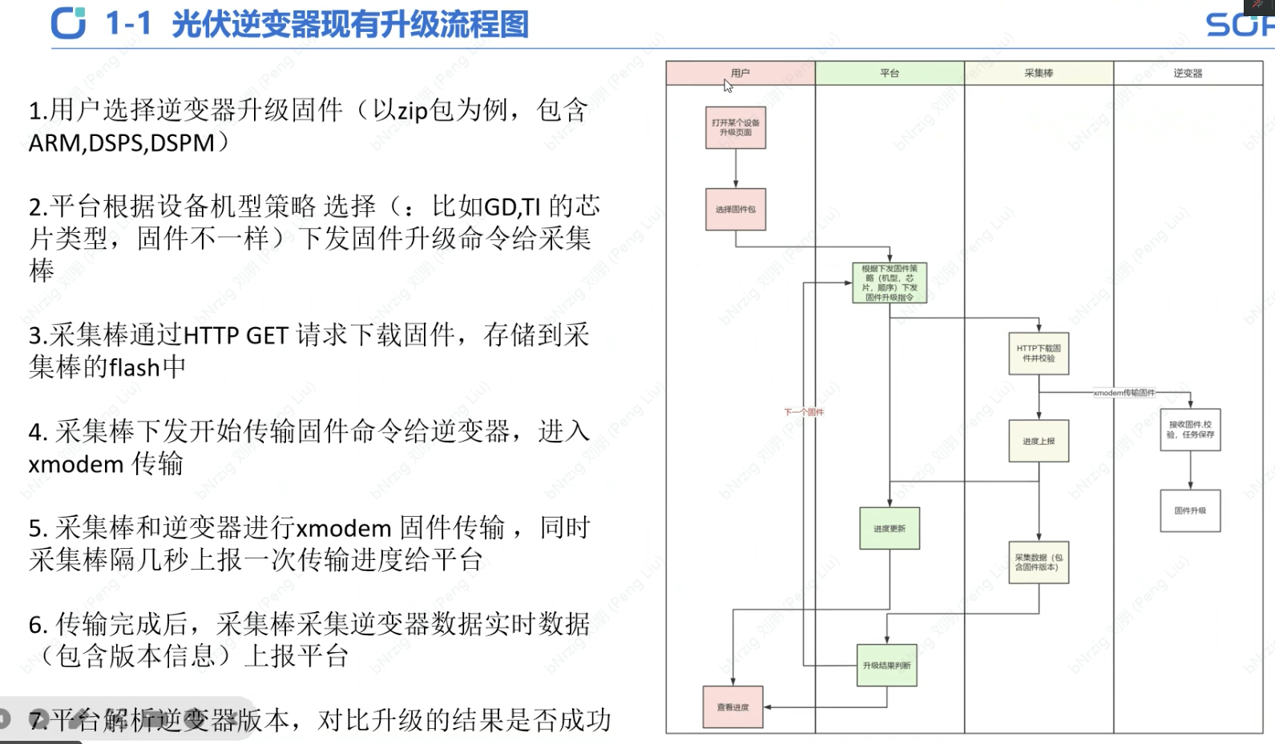
INV-采集棒-云的交互流程

Slide 4
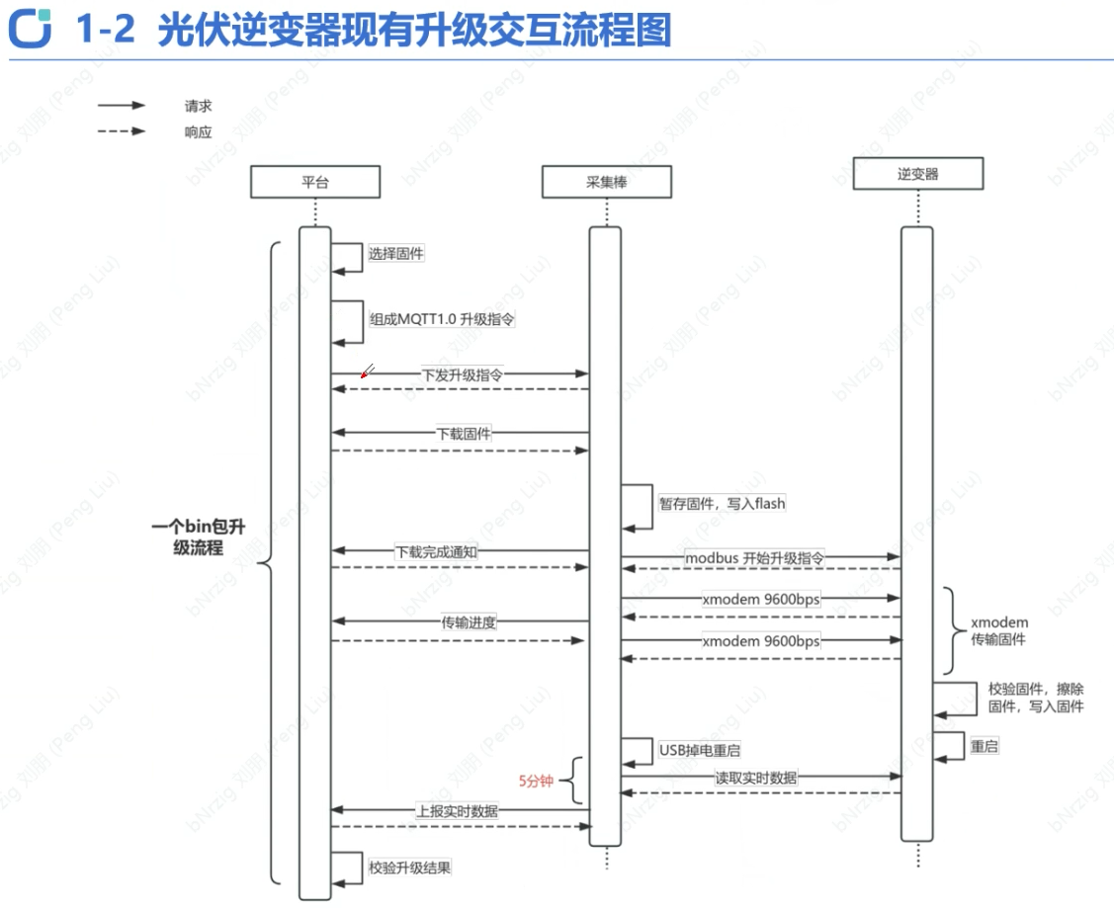
INV-采集棒-云的交互流程

Slide 5
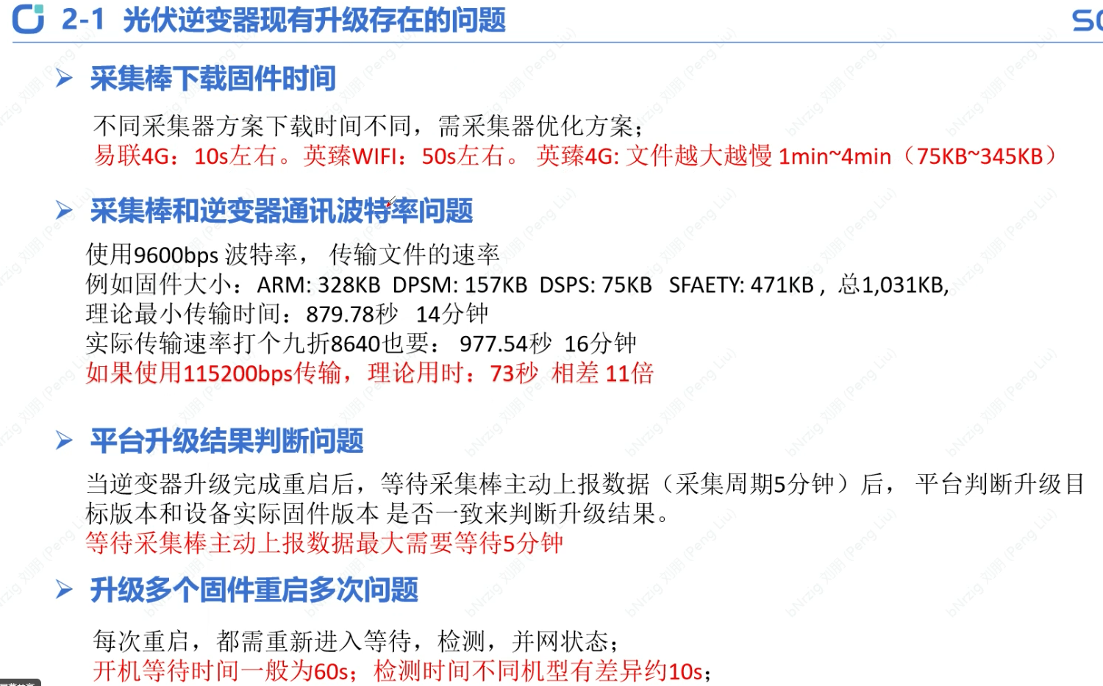
INV-采集棒-云的交互流程

Slide 6
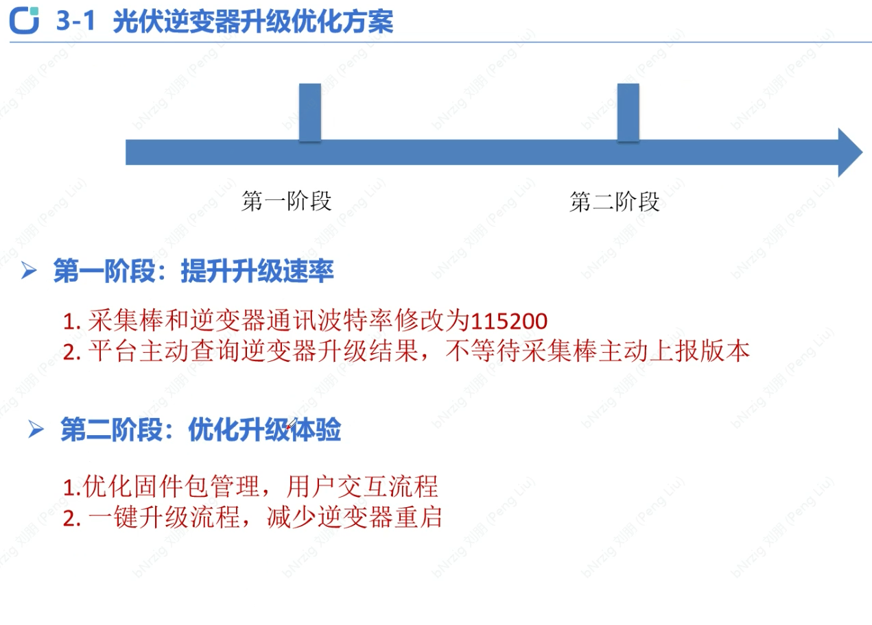
INV-采集棒-云的交互流程

Slide 7
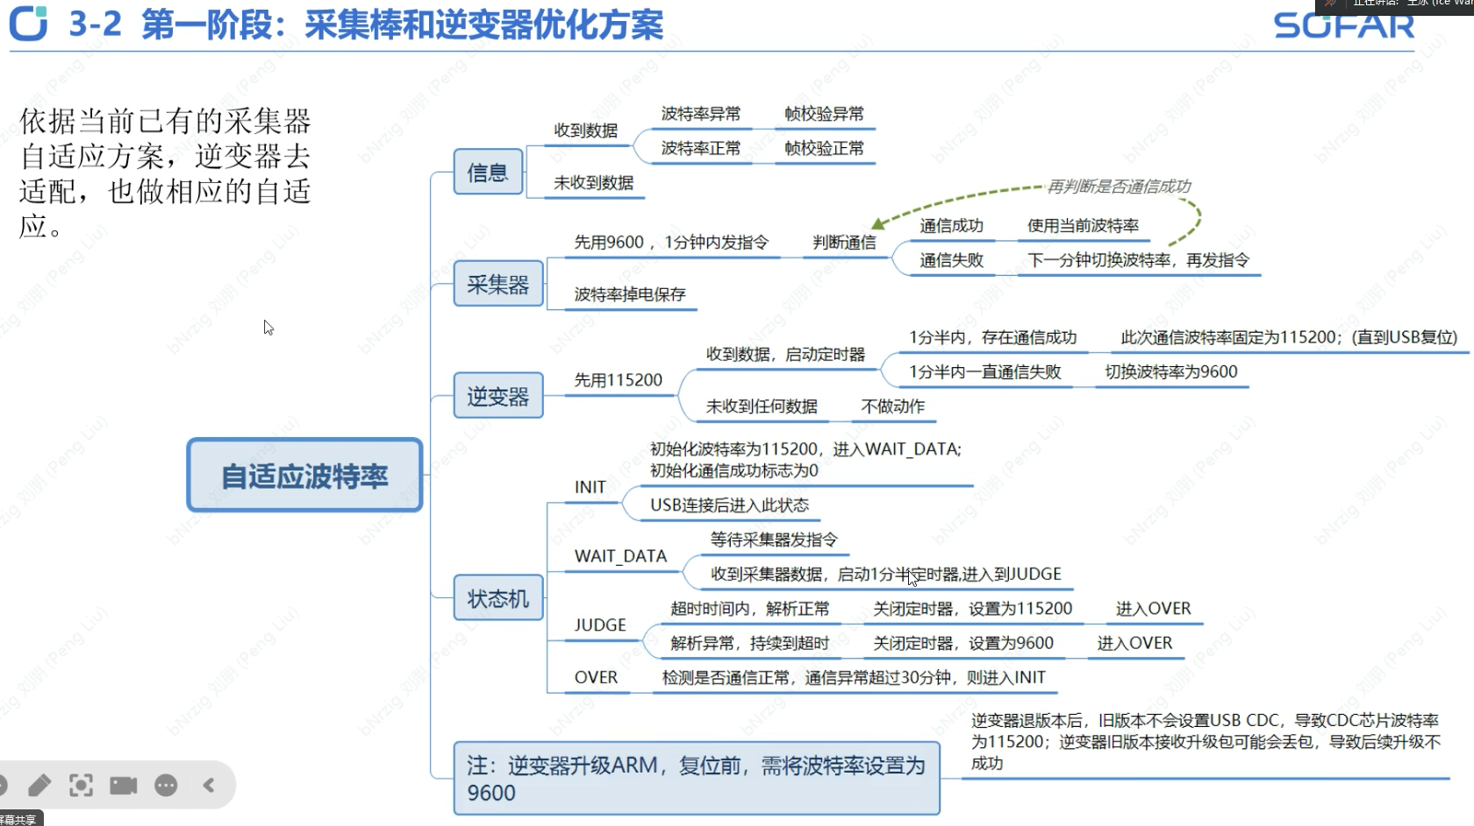
INV-采集棒-云的交互流程

Slide 8
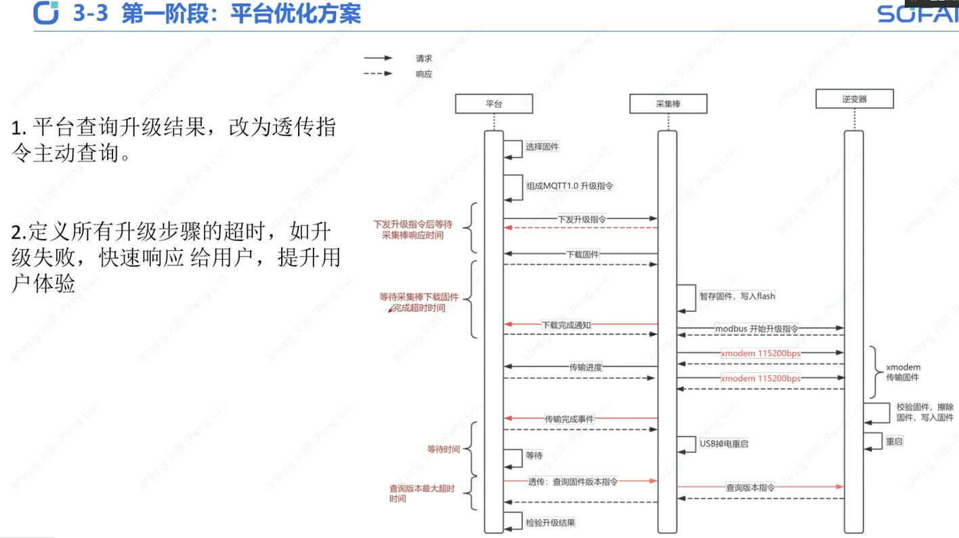
INV-采集棒-云的交互流程

Slide 9
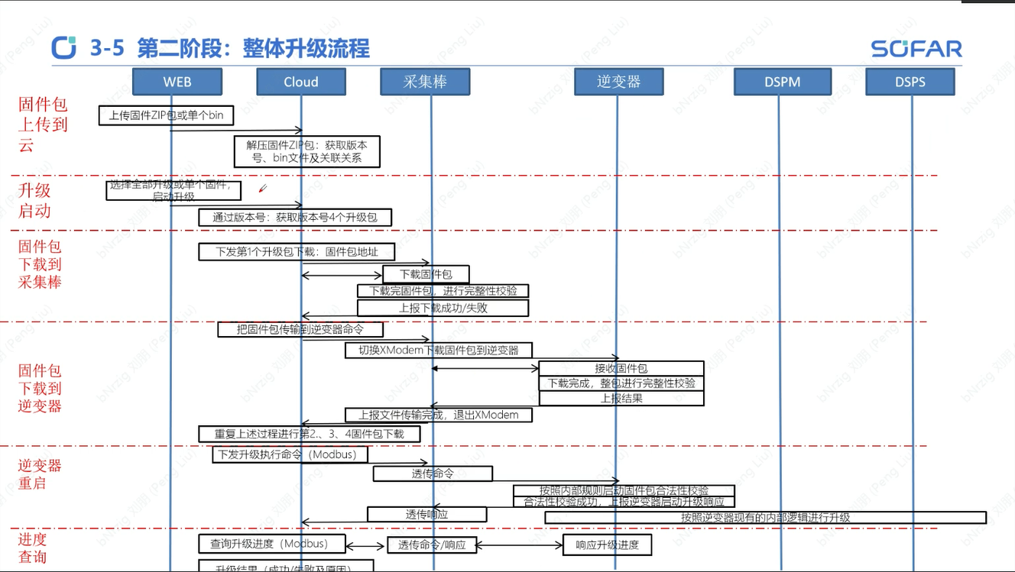
INV-采集棒-云的交互流程

Slide 10
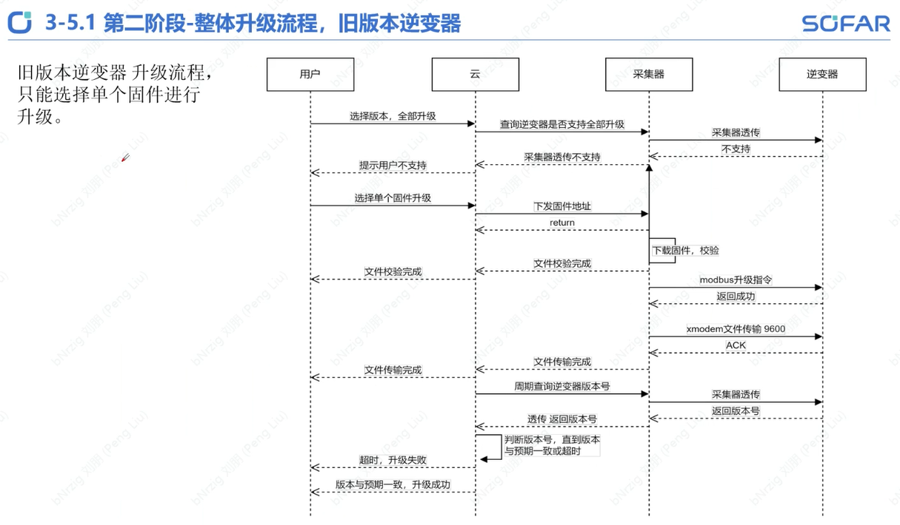
INV-采集棒-云的交互流程

Slide 11
INV-采集棒-云的交互流程

Slide 12
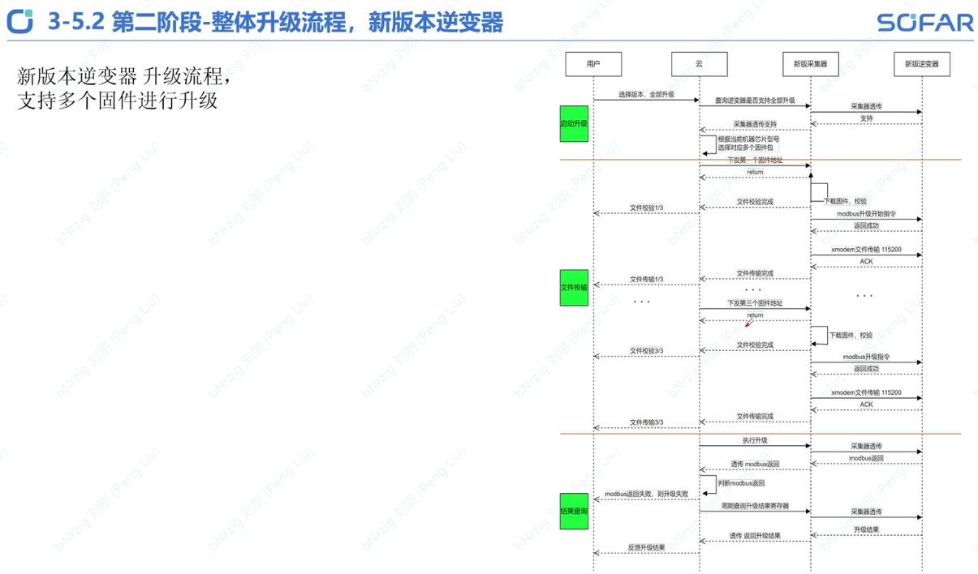
INV-采集棒-云的交互流程

Slide 13
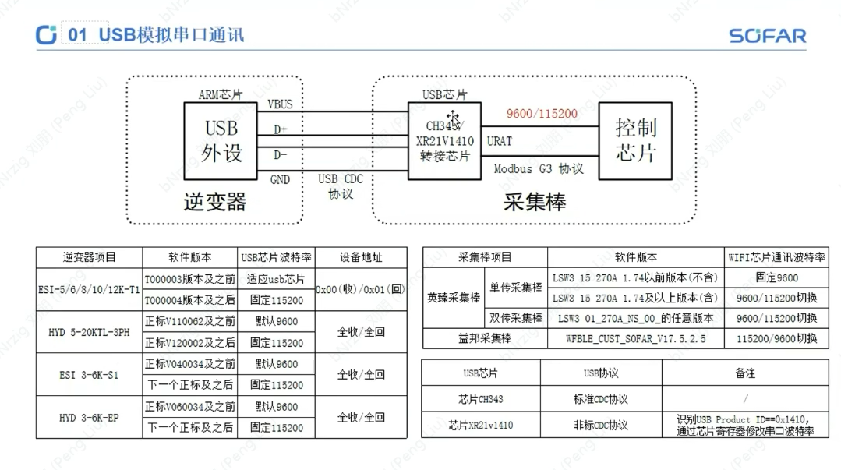
INV-采集棒-云的交互流程

Slide 14
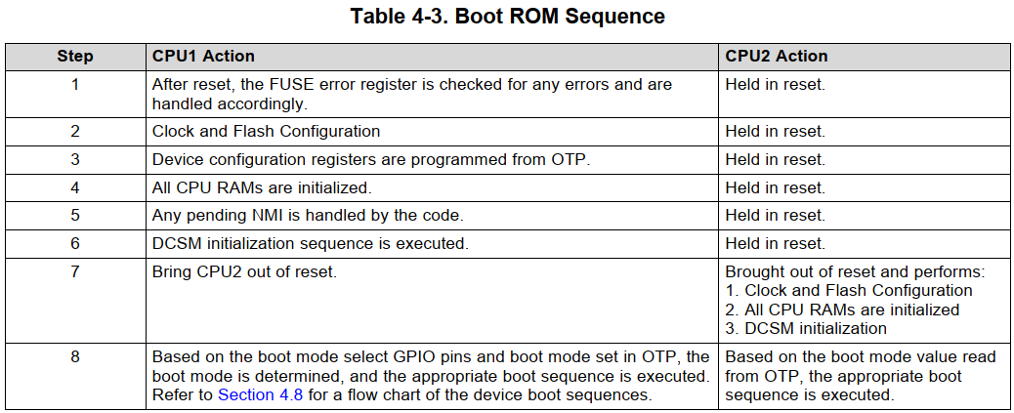
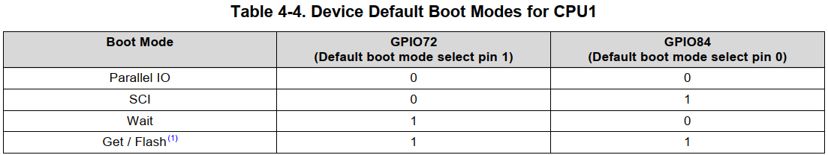
程序的启动流程-执行Boot ROM中的代码
Step 1：DSP上电复位，触发RESET中断，指向Boo ROM内的代码
Step 2：Boot ROM中的代码运行，判断Boot的模式
Manual中Boot ROM代码执行顺序，关键是第8栏，这里需要通过GPIO判断Boot的模式
几种启动模式见下表：（最常用的就是从Flash启动，跳到Flash的初始地址？）
主要参考的是TMS320F2837xD Dual-Core Microcontroller Technical Reference Manual

Slide 15
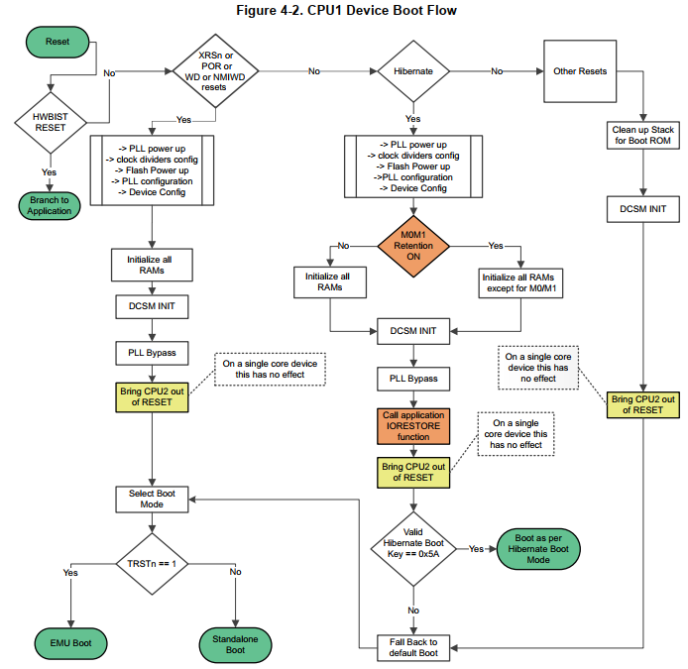
程序的启动流程-执行Boot ROM中的代码
Step 1：DSP上电复位，触发RESET中断，指向Boo ROM内的代码
Step 2：Boot ROM中的代码运行，判断Boot的模式
可以看出/TRST引脚非常重要，决定了是否进入仿真模式
主要参考的是TMS320F2837xD Dual-Core Microcontroller Technical Reference Manual

Slide 16
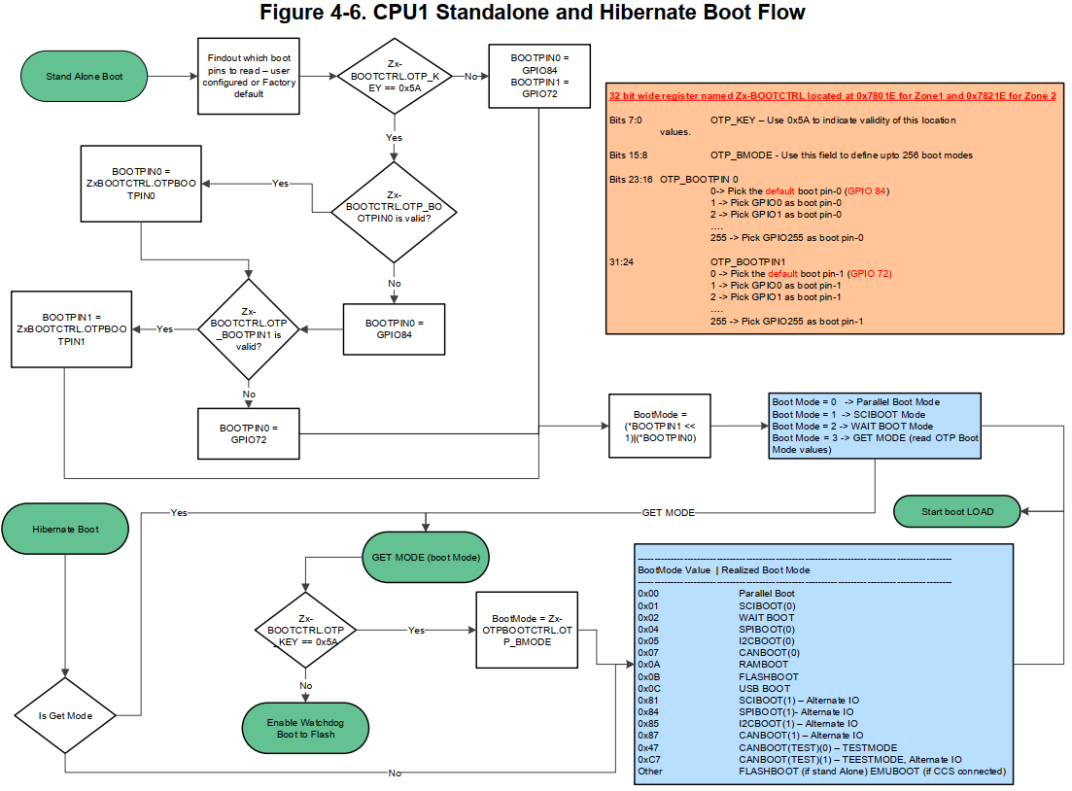
程序的启动流程-执行Boot ROM中的代码
Step 1：DSP上电复位，触发RESET中断，指向Boo ROM内的代码
Step 2：Boot ROM中的代码运行，判断Boot的模式
不走其他模式的话，最后就是从Flash启动
主要参考的是TMS320F2837xD Dual-Core Microcontroller Technical Reference Manual

Slide 17
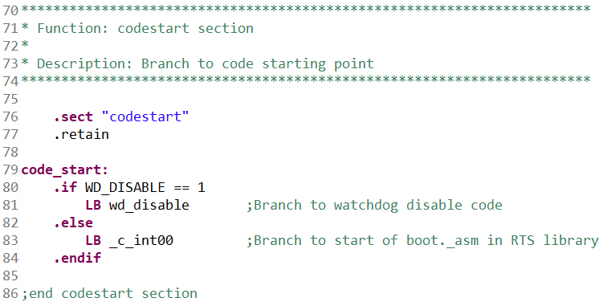
程序的启动流程-执行CodeStartBranch.sam，调用_c_int00
Step 1：DSP上电复位，触发RESET中断，指向Boo ROM内的代码
CMD文件内对codestart段的定义
Step 2：Boot ROM中的代码运行，判断Boot的模式
Step 3：Flash初始地址，执行codestart，调用_c_int00
CodeStartBranch.asm中对codestart段内代码的定义，主要就是调用_c_int00函数

Slide 18
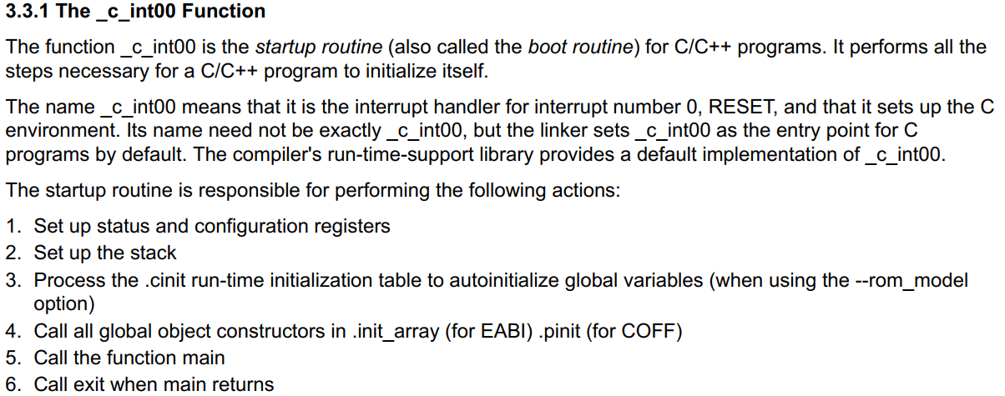
程序的启动流程-执行_c_int00，调用main函数
Step 1：DSP上电复位，触发RESET中断，指向Boo ROM内的代码
Step 2：Boot ROM中的代码运行，判断Boot的模式
Step 3：Flash初始地址，执行codestart，调用_c_int00
Step 4：执行_c_int00函数，其中调用了main函数
这里最关键的是在_c_int00中调用了main函数
我的疑问是这里调用的是用户Boot的main函数还是用户APP的main函数，因为肯定是存储在不同区域，我理解应该是Boot的main函数
主要参考的是TMS320C28x Assembly Tools v20.12.0.STS

Slide 19
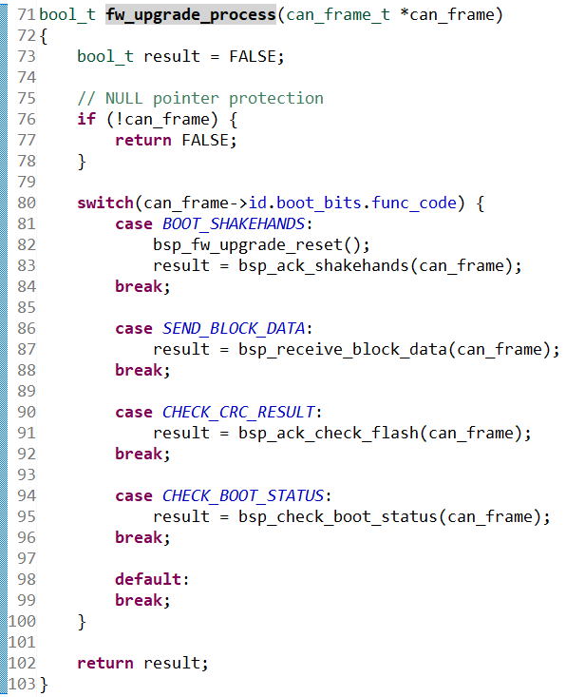
程序的启动流程-进入用户Boot，接收升级包，写入APP的Flash
Step 1：DSP上电复位，触发RESET中断，指向Boo ROM内的代码
Step 2：Boot ROM中的代码运行，判断Boot的模式
Step 3：Flash初始地址，执行codestart，调用_c_int00
这里擦除Flash
这里写入Flash
Step 4：执行_c_int00函数，其中调用了main函数
Step 5：执行Boot的main函数，需要升级就写入APP的Flash

Slide 20
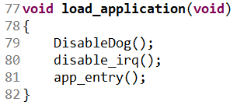
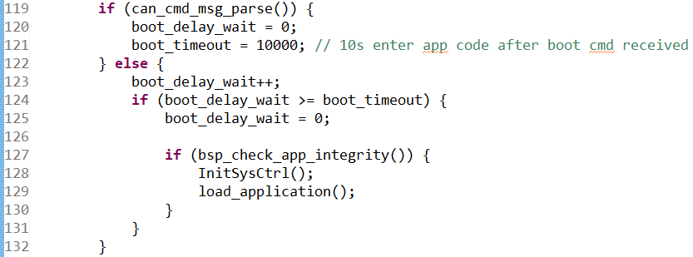
程序的启动流程-跳转到APP的入口地址
Step 1：DSP上电复位，触发RESET中断，指向Boo ROM内的代码
CMD文件内对app_codestart段的定义
Step 2：Boot ROM中的代码运行，判断Boot的模式
Step 3：Flash初始地址，执行codestart，调用_c_int00
Step 4：执行_c_int00函数，其中调用了main函数
Step 5：执行Boot的main函数，需要升级就写入APP的Flash
Step 6：跳转到APP的入口地址
Boot代码中地址跳转的流程

Slide 21
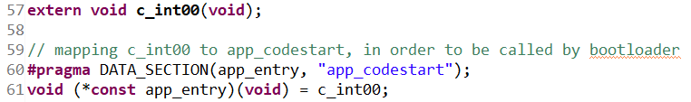
程序的启动流程-APP的入口地址再次调用_c_int00
Step 1：DSP上电复位，触发RESET中断，指向Boo ROM内的代码
CMD文件内对app_codestart段的定义
Step 2：Boot ROM中的代码运行，判断Boot的模式
Step 3：Flash初始地址，执行codestart，调用_c_int00
APP代码中对app_codestart段内函数的定义，再次调用了c_int00
Step 4：执行_c_int00函数，其中调用了main函数
我的疑问是，为啥同样是_c_int00，在codestart那里的时候，知道是要调用Boot的main函数，在app_codestart的时候，知道是调用APP的main函数，是怎么决定的？
Step 5：执行Boot的main函数，需要升级就写入APP的Flash
Step 6：跳转到APP的入口地址
Step 7：APP入口地址重新调用_c_int00，之后再次调用main函数

Slide 22
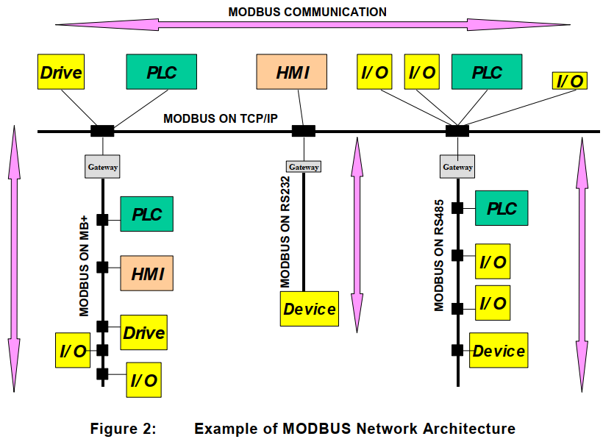
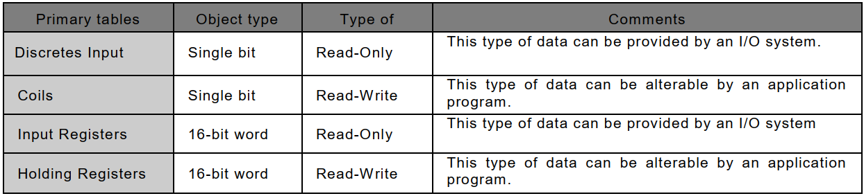
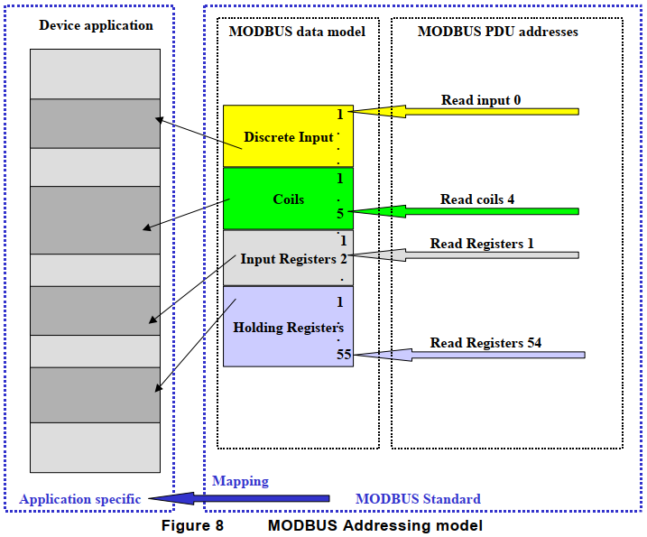
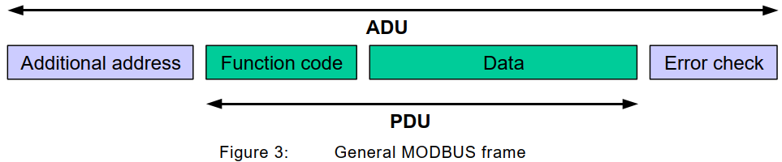
主要参考的是《Modbus协议（中文版）》《Modbus Application Protocol》
网站：https://modbus.org/
Modbus协议基本知识介绍
基本数据模型：
Coil可以理解为电气系统中的继电器线圈
地址介绍：
数据地址从0到65535/2^16
Application Data Unit，ADU，应用数据单元
Protocol Data Unit，PDU，协议数据单元
映射关系由设备厂商决定

Slide 23
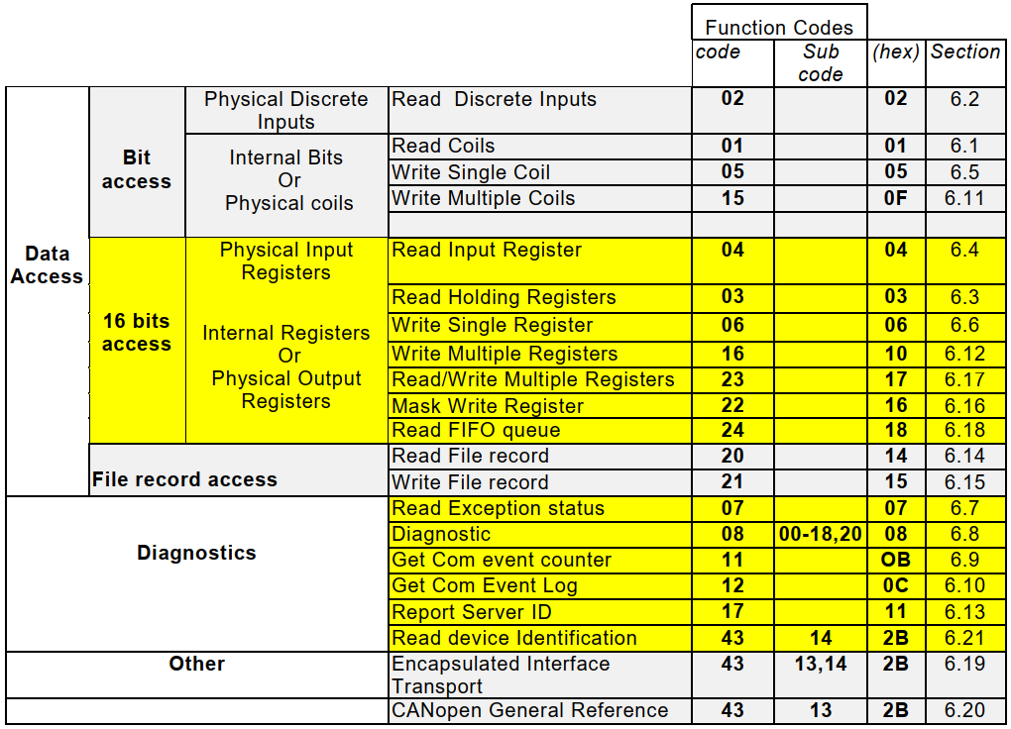
主要参考的是《Modbus协议（中文版）》《Modbus Application Protocol》
网站：https://modbus.org/
Modbus协议基本知识介绍
功能码介绍：

Slide 24
主要参考的是《Modbus协议（中文版）》《Modbus Application Protocol》
网站：https://modbus.org/
协议基本介绍
数据类型，线圈：
含义：
是一个布尔值，只有两种状态，用于控制或表示设备的开关状态；
类型：
输入线圈（Discrete Inputs）：只读，用于获取设备的状态；
输出线圈（Coils）：可读可写，用于控制设备的状态；
理解：
可以类比电气系统中的继电器线圈；

Slide 25
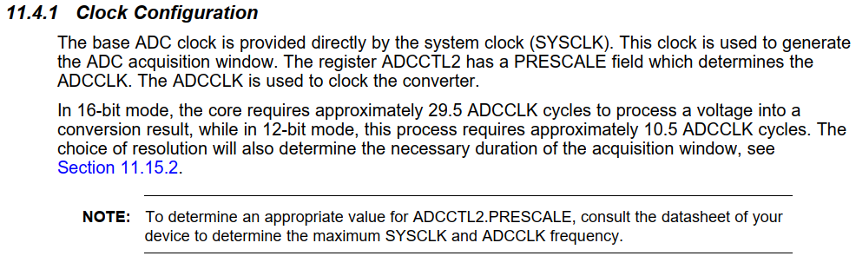
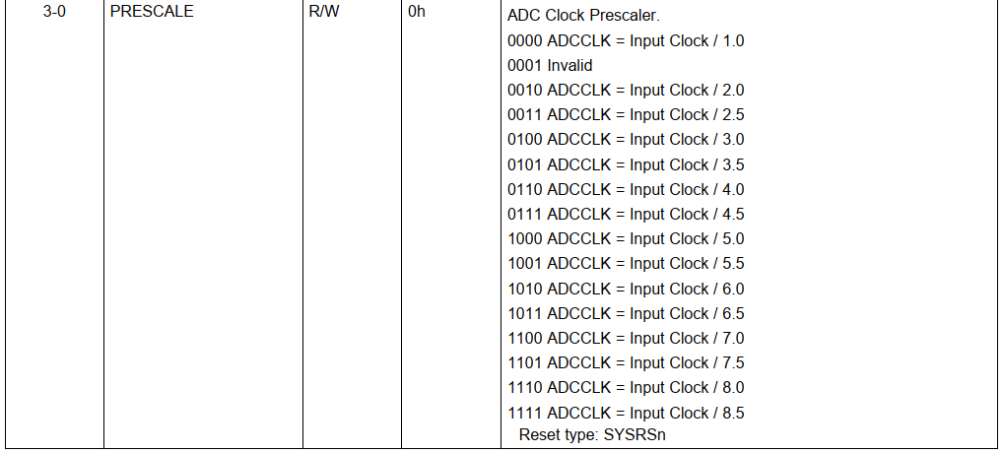
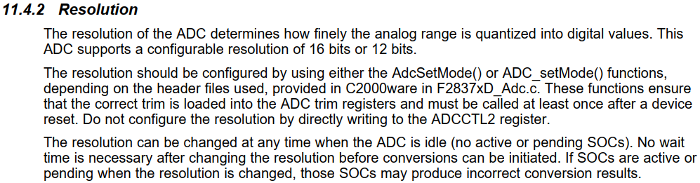
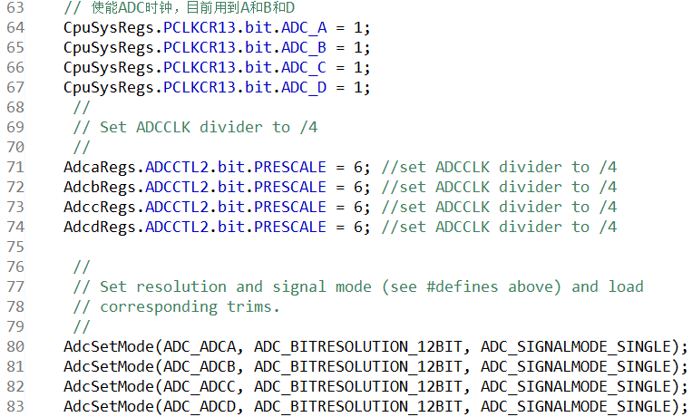
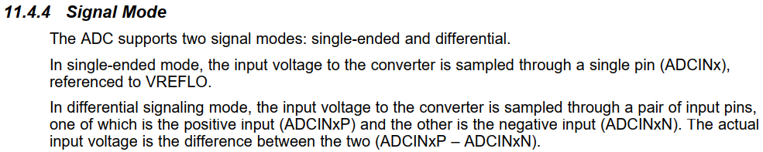
基本配置
时钟配置，ADCCLK有啥用，要把timing部分仔细读一下
分辨率配置
时钟配置
信号模式配置
AdcSetMode()自带配置函数

Slide 26
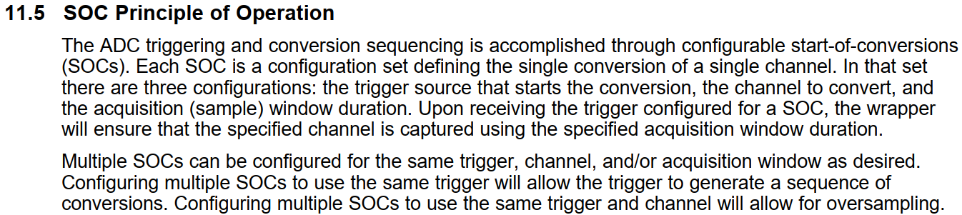
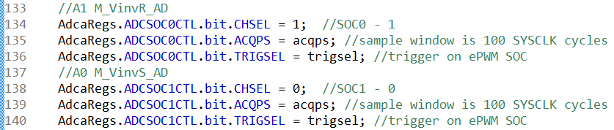
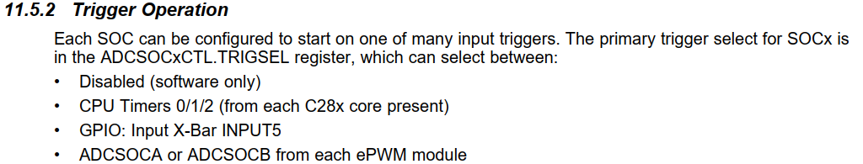
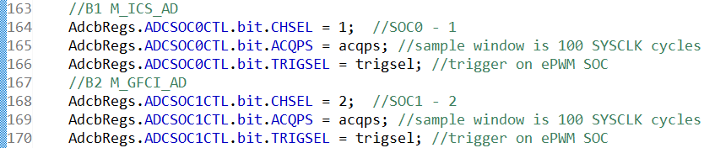
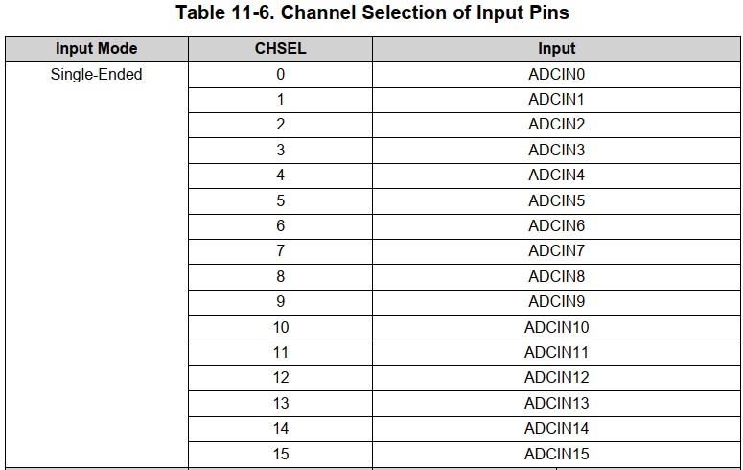
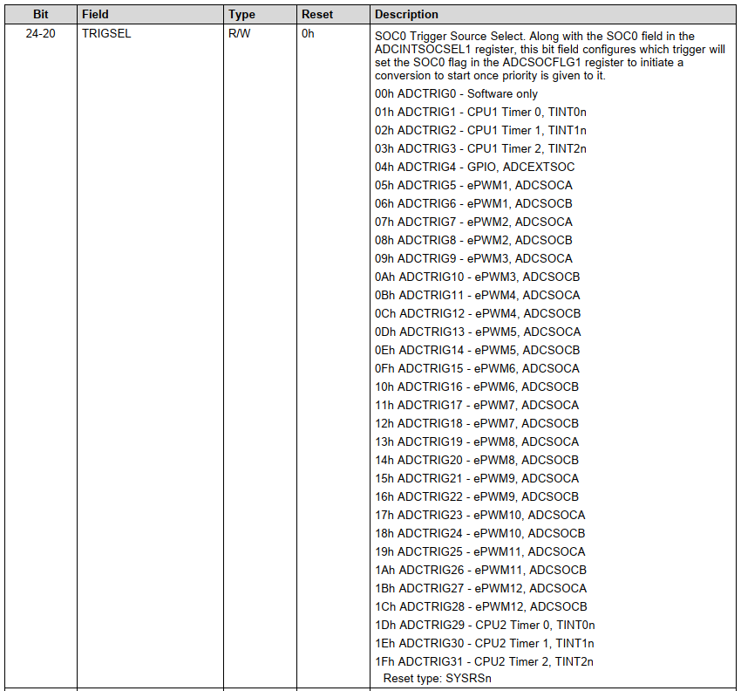
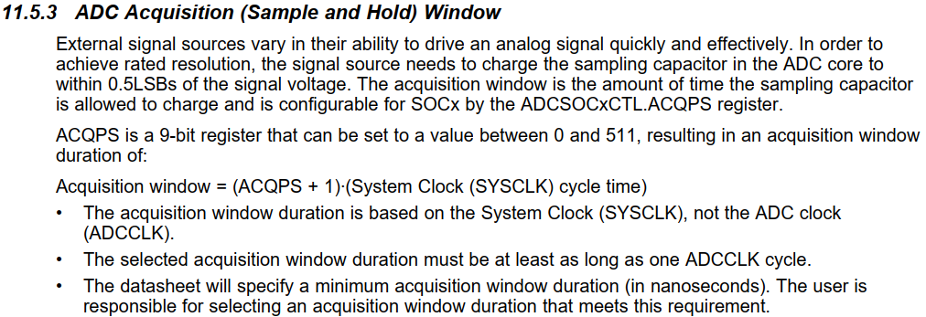
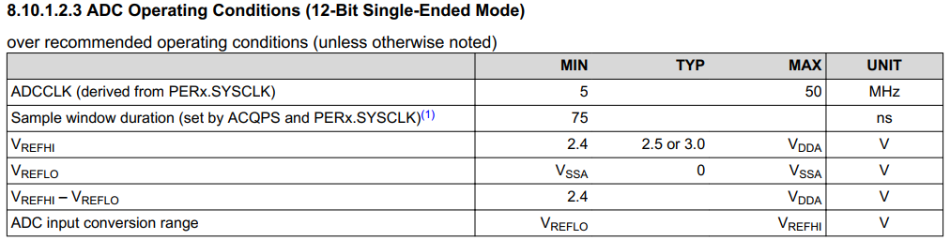
ADC采样方式，触发源、采样窗口和采样通道
通道/采样窗口/触发源
这里都是相同的触发源，优先级在下一页讨论
触发源（Timer、EPWM或软件触发）
这类触发源我没用过
采样窗口，给电容充电的时间窗口
触发源选择
采样通道
Note：每块ADC都有16路输入，只是不是所有路都有对应pin脚，如果采样的是没有对应pin脚的，则采样的数据没有意义
datasheet上有定义最小值75ns

Slide 27
ADC采样方式，采样窗口参数配置

Slide 28
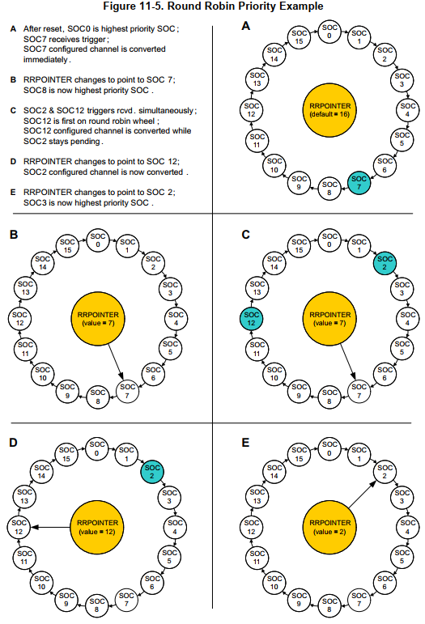
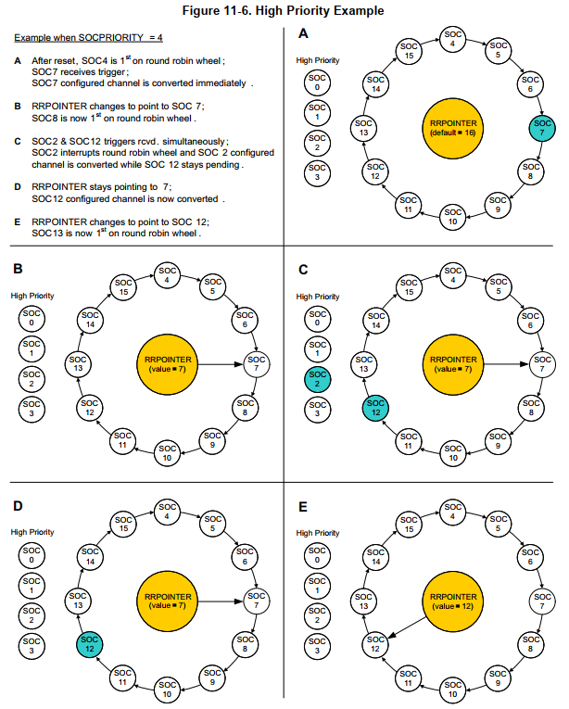
ADC采样方式，采样优先级问题
在没有配置优先级SOC的情况下，顺时针执行
在配置优先级SOC的情况下，高优先级SOC可打断循环

Slide 29
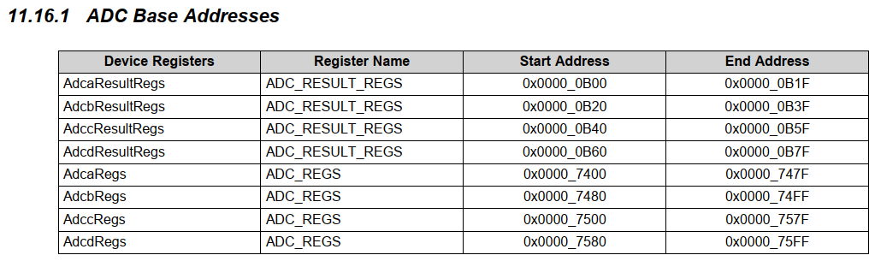
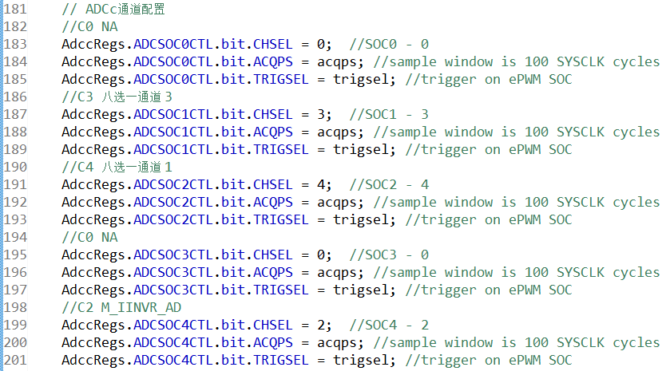
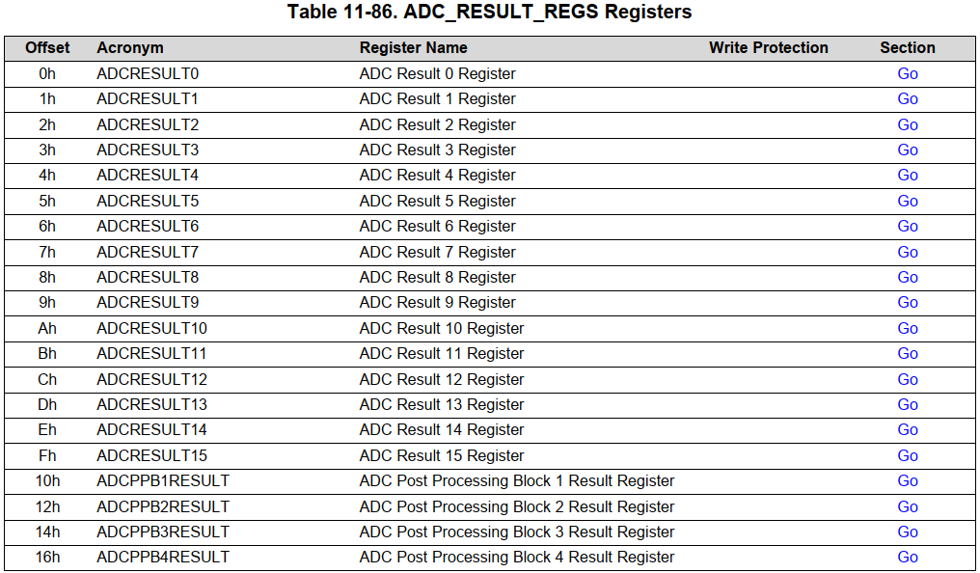
ADC采样结果，直接从结果寄存器中读取，CPU、DMA、CLA都能访问
这里非常清楚，每个ADC有16个结果寄存器单元，分别对一个每个SOC转换的结构，所以每个SOC一定要对应不同的采样pin脚，否则最后的结果可能就重复了，除非是本来无用的通道（芯片没有pin脚对应），如下ADCINC0通道

Slide 30
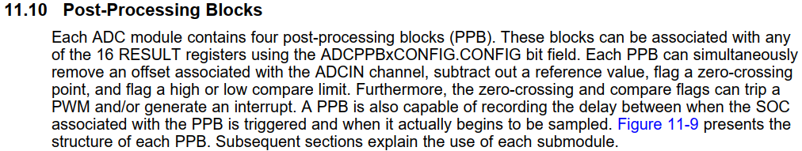
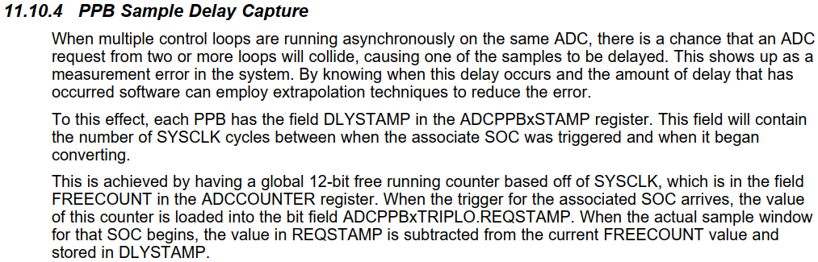
ADC采样结果预处理，这里在软件中目前很少用
针对结果寄存器的数据处理功能，其中我觉得最有用的是关于延时时间的测量
SOC被触发和实际开始采样的时间间隔

Slide 31
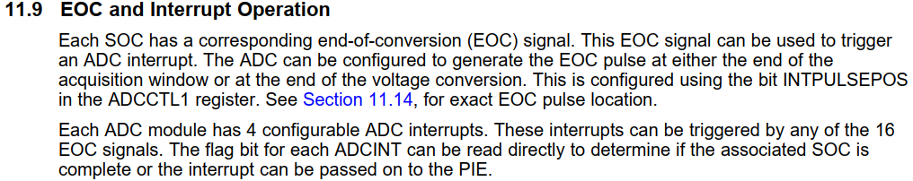
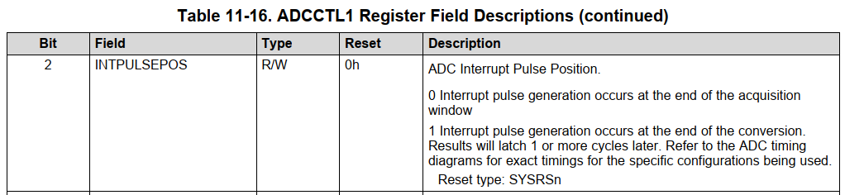
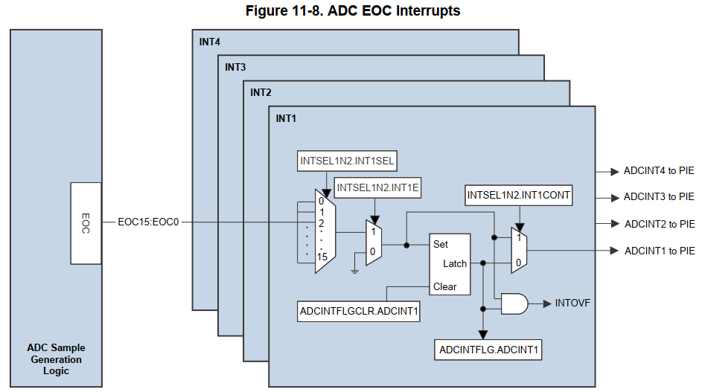
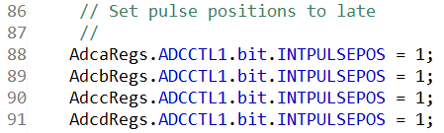
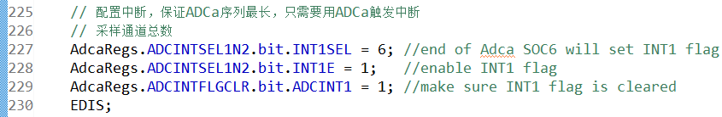
ADC触发中断，这里和控制环路相关
每个ADC有4个中断，可配置为任一个SOC的EOC
这里是对EOC产生时刻的配置，
注意！这里默认是0，要配置到1
选中断源
中断使能位
中断溢出配置
这个寄存器是针对INT1和INT2
中断溢出
清除中断标志
中断标志

Slide 32
处理器架构学习材料
这里的意思是Modbus有个固定端口502？

Slide 33





Website
www.sofarsolar.com
Email
info@sofarsolar.com
Address
11th Floor, Gaoxinqi Technology Building,
District 67, Xingdong Community, Xin'an
Street, Bao'an District, Shenzhen, China

